Slide 1
패턴분석을 통한 본인인증
Class Diagram
9조
201102398 김경헌
201102435 박민수
201102440 박주민

Slide 2
Index
Overall Class Diagram
Relation of Class Diagram with Use-case
Specification of Class Diagram

Slide 3
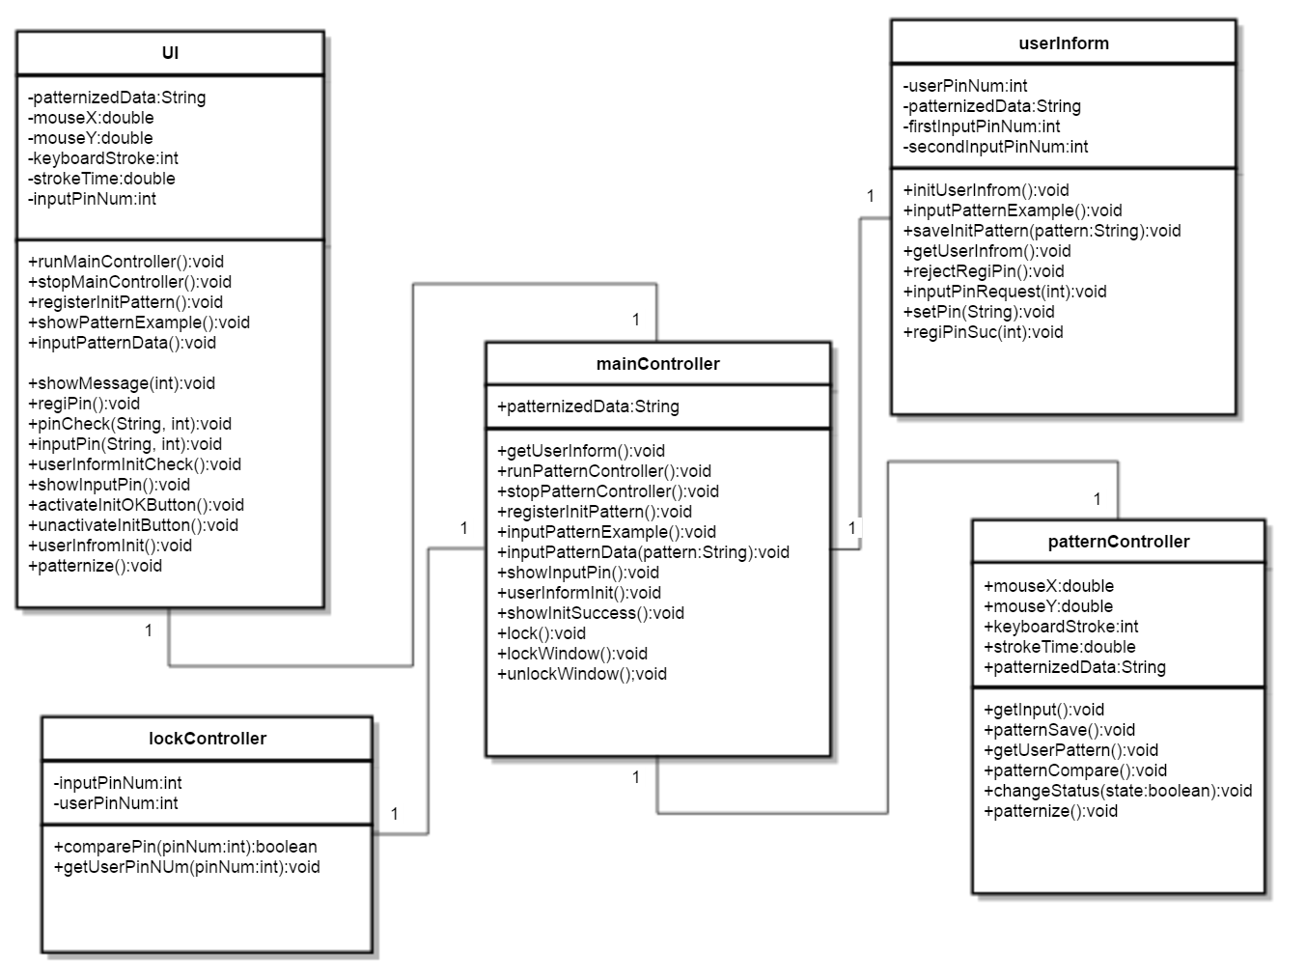
Overall Class Diagram

Slide 4
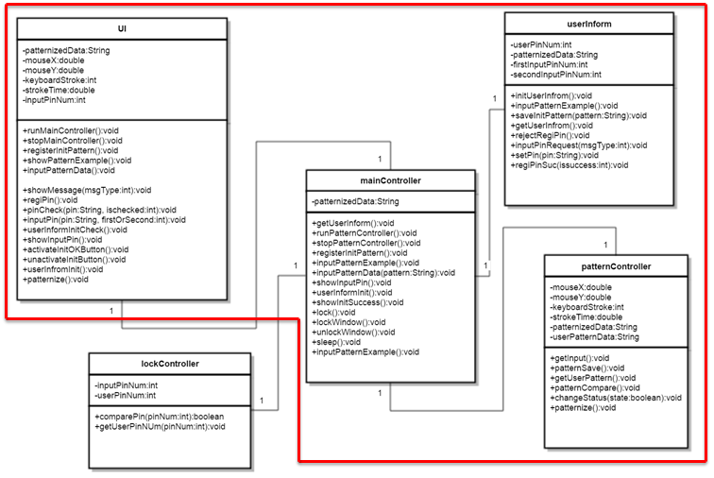
Relation of Class Diagram with Use-case
Class Diagram - 감시 Use-case

Slide 5
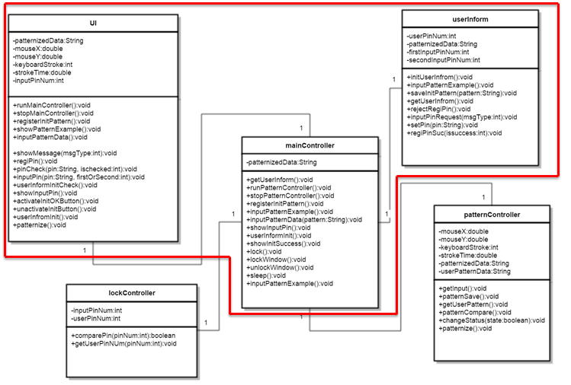
Relation of Class Diagram with Use-case
Class Diagram - 초기패턴등록 Use-case

Slide 6
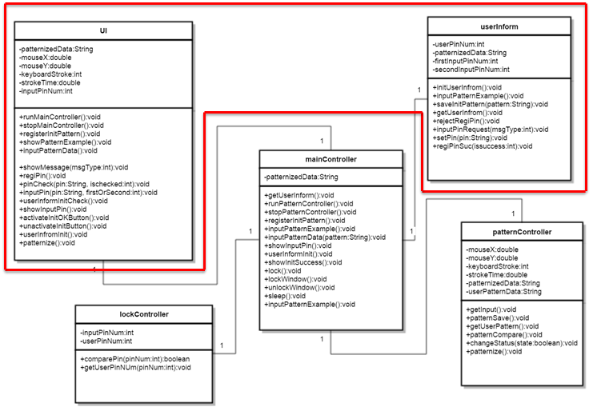
Relation of Class Diagram with Use-case
Class Diagram - 백업핀번호 Use-case

Slide 7
Relation of Class Diagram with Use-case
Class Diagram - 데이터초기화 Use-case

Slide 8
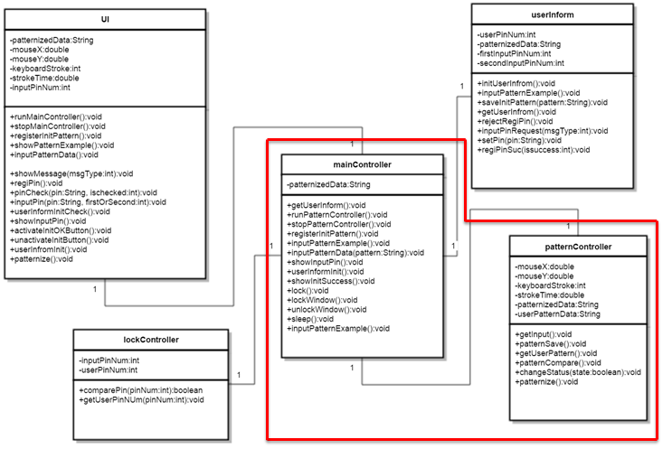
Relation of Class Diagram with Use-case
Class Diagram - 패턴수집 Use-case

Slide 9
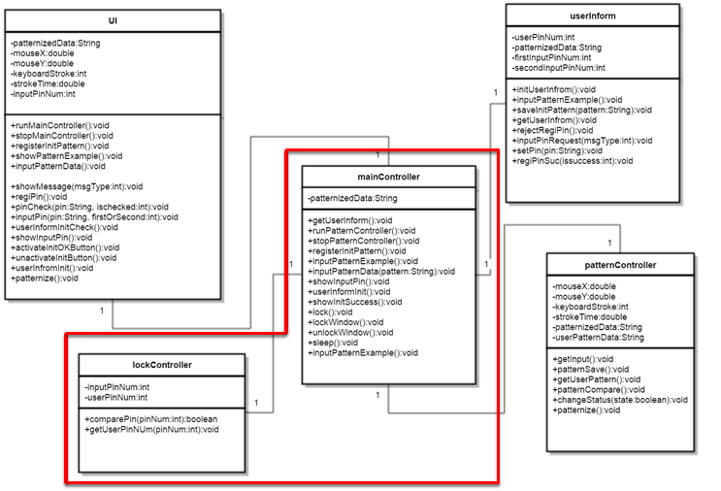
Relation of Class Diagram with Use-case
Class Diagram - 잠금 Use-case

Slide 10
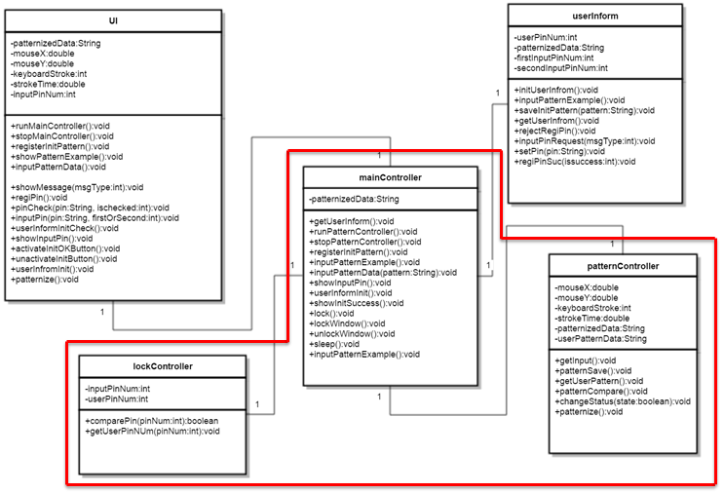
Relation of Class Diagram with Use-case
Class Diagram - 패턴비교 Use-case

Slide 11
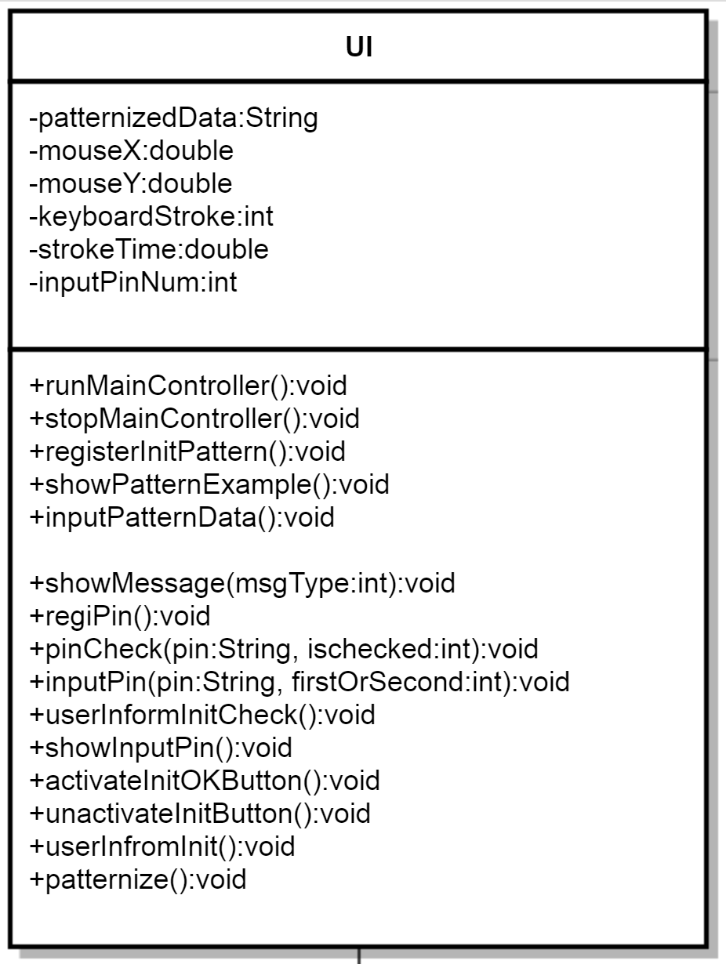
Specification of Class Diagram
UI Class Diagram Specification
Responsibility
어플리케이션 사용자를 위한
인터페이스를 담당하는 클래스
감시 실행/종료, 초기패턴등록, 백업핀번호등록
등의 기능을 제공한다.

Slide 12
Specification of Class Diagram
UI Class Diagram Specification
Attribute
patternizedData ( String type )
입력 받은 데이터들을 패턴화한 정보를 저장하는 변수
mouseX ( double type )
마우스에서 들어온 X좌표를 저장하기 위해 사용하는 변수
mouseY ( double type )
마우스에서 들어온 Y좌표를 저장하기 위해 사용하는 변수
keyBoardStroke ( int type )
키보드에서 들어오는 입력 데이터를 저장하는 변수
strokeTime ( double type)
키보드 입력 시간을 저장하기 위해 사용하는 변수
inputPinNum ( int type )
입력받은 핀 번호를 저장하기 위해 사용하는 변수

Slide 13
Specification of Class Diagram
UI Class Diagram Specification
Operation
Method Name
runMainController/stopMainController
Return Type
void
Parameter Type
-
Parameter Name
-
Description
사용자가 감시 항목을 실행/해제 했을 경우에 동작하는 함수
이 함수의 동작에 따라 mainController의 동작 여부가 결정된다.

Slide 14
Specification of Class Diagram
UI Class Diagram Specification
Operation
Method Name
registerInitPattern, inputPatternData / userInformInitCheck, userInformInit
Return Type
void
Parameter Type
-
Parameter Name
-
Description
초기패턴 등록 / 데이터 초기화 기능을 수행할 때 사용되는 함수
사용자의 입력에 반응하며 mainController에게 데이터를
넘겨주거나 입력이 들어왔음을 알려주는 역할을 수행

Slide 15
Specification of Class Diagram
UI Class Diagram Specification
Operation
Method Name
regiPin / inputPin / pinCheck
Return Type
void
Parameter Type
- / String, Int / String, Int
Parameter Name
-
Description
핀 번호 설정시 userInform 클래스에 입력이 들어오거나 데이터를 전달할 때 사용되는 함수

Slide 16
Specification of Class Diagram
UI Class Diagram Specification
Operation
Method Name
showPatternExample / showInputPin / showMessage
Return Type
-
Parameter Type
- / Int
Parameter Name
- / msgType
Description
유저가 사용자에게 패턴 입력 창/ 핀 번호 입력 창/ 메시지 창을
출력해주는 함수
showMessage함수의 경우 msgType에 따라
각각 다른 메시지를 출력한다.

Slide 17
Specification of Class Diagram
UI Class Diagram Specification
Operation
Method Name
activateInitOKButton / unactivateInitButton
Return Type
-
Parameter Type
-
Parameter Name
-
Description
초기화 확인 버튼을 활성화 / 초기화 버튼을 비활성화 시키는 함수

Slide 18
Specification of Class Diagram
UI Class Diagram Specification
Operation
Method Name
patternize
Return Type
-
Parameter Type
-
Parameter Name
-
Description
입력 받은 데이터를 패턴화 하는데 사용하는 함수

Slide 19
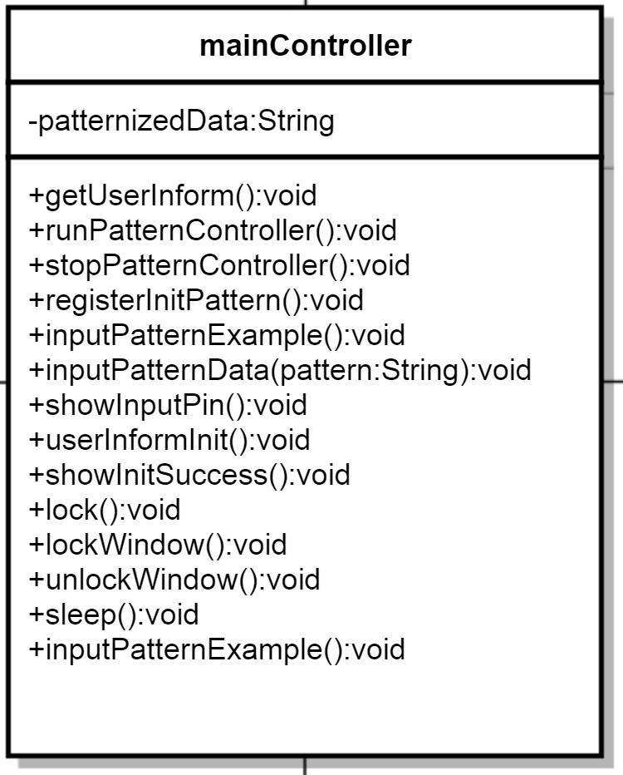
Specification of Class Diagram
mainController Class Diagram Specification
Responsibility
시스템의 중앙에서 UI로부터의 입력을 처리하고
Controller들을 관리하는 Class
patternController, lockController 를 실행/중지하고,
사용자 정보를 불러오는 기능들을 총괄하는 기능을 수행한다.

Slide 20
Specification of Class Diagram
mainController Class Diagram Specification
Attribute
patternizedData ( String type )
Patternize() 함수를 통해 패턴화된 데이터를
UI로부터 받아 저장하는 변수

Slide 21
Specification of Class Diagram
mainController Class Diagram Specification
Operation
Method Name
getUserInform
Return Type
-
Parameter Type
-
Parameter Name
-
Description
userInform에 저장된 유저데이터를 가져오는 함수
저장된 데이터가 없으면 초기등록 함수를 실행시킨다.

Slide 22
Specification of Class Diagram
mainController Class Diagram Specification
Operation
Method Name
runPatternController / stopPatternController
Return Type
-
Parameter Type
-
Parameter Name
-
Description
patternController를 실행/중지하는 함수

Slide 23
Specification of Class Diagram
mainController Class Diagram Specification
Operation
Method Name
registerInitPattern / inputPatternData
Return Type
-
Parameter Type
- / String
Parameter Name
- / pattern
Description
UI로부터 요청이나 데이터를 받았을 때 실행되는 함수
userInform에서 패턴등록을 위한 기능들이 실행된다.

Slide 24
Specification of Class Diagram
mainController Class Diagram Specification
Operation
Method Name
inputPatternExample / showInputPin / showInitSuccess
Return Type
-
Parameter Type
-
Parameter Name
-
Description
UI를 통해 사용자로부터 입력을 받아야 하거나
메시지를 통해 알려야 할 경우 사용되는 함수

Slide 25
Specification of Class Diagram
mainController Class Diagram Specification
Operation
Method Name
lock / lockWindow / unlockWindow
Return Type
-
Parameter Type
-
Parameter Name
-
Description
패턴 비교 시 입력으로 들어온 데이터와 DB에 저장 되어있던
데이터가 다를 경우, lockController를 실행/기기의 모든 기능을
잠그는 함수.
잠긴 기기를 잠금해제하는 함수로 일치하는 핀 번호의 입력이나
타임아웃을 통해 실행된다.

Slide 26
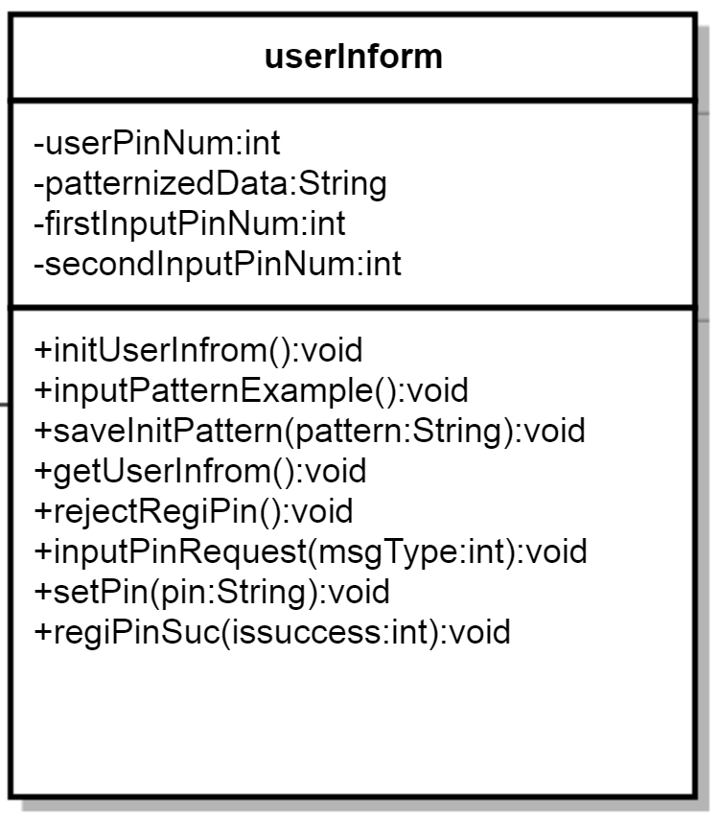
Specification of Class Diagram
userInform Class Diagram Specification
Responsibility
DB와 입력된 데이터와의 연동을 위한 Class
입력된 데이터를 DB에 저장하거나
DB에 저장된 데이터를 불러오기위해 사용한다.

Slide 27
Specification of Class Diagram
userInform Class Diagram Specification
Attribute
userPinNum ( int type )
사용자의 핀 번호를 저장하는 변수
patternizedData ( String type )
패턴화된 데이터를 저장하는 변수
firstInputPinNum ( int type )
핀 번호 등록, 변경을 할 경우 1차 핀 번호를 저장하는 변수
secondInputPinNum ( int type )
핀 번호 등록, 변경을 할 경우 2차 핀 번호를 저장하는 변수

Slide 28
Specification of Class Diagram
userInform Class Diagram Specification
Operation
Method Name
initUserInform
Return Type
-
Parameter Type
-
Parameter Name
-
Description
초기 패턴이나 백업핀번호가 존재하지 않을 경우에
초기값들을 설정해주는 함수
존재하지 않는 데이터에 한하여 해당하는 데이터를
사용자에게서 입력 받아 DB에 저장한다.

Slide 29
Specification of Class Diagram
userInform Class Diagram Specification
Operation
Method Name
inputPatternExample
Return Type
-
Parameter Type
-
Parameter Name
-
Description
패턴 예제를 UI에 띄워주기 위해 동작하는 함수
mainController의 inputPatternExample 함수를 실행한다.

Slide 30
Specification of Class Diagram
userInform Class Diagram Specification
Operation
Method Name
saveInitPattern / setPin
Return Type
-
Parameter Type
String / String
Parameter Name
pattern / pinNum
Description
mainController부터 전달된 패턴화된 초기패턴 / 핀번호를
DB에 저장하는 함수
파라미터로 패턴화된 초기 패턴 / 핀 번호가 넘어오게 되고
그 값을 DB에 저장한다.

Slide 31
Specification of Class Diagram
userInform Class Diagram Specification
Operation
Method Name
rejectRegiPin / inputPinRequest / regiPinSuc
Return Type
-
Parameter Type
- / int / int
Parameter Name
- / msgType / msgType
Description
UI의 showMessage함수를 실행하기 위해 사용되는 함수

Slide 32
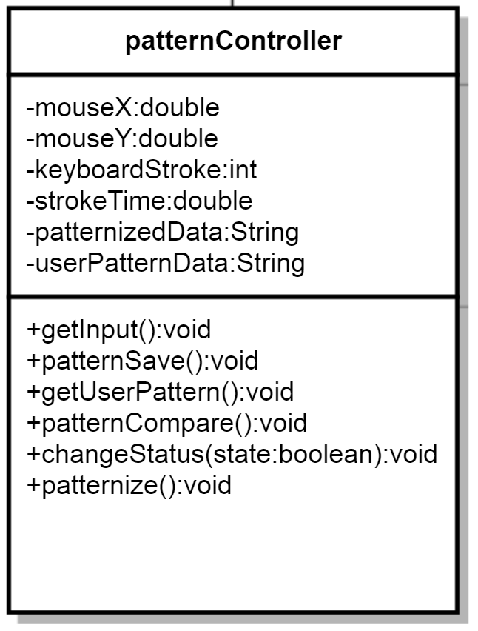
Specification of Class Diagram
patternController Class Diagram Specification
Responsibility
새로 들어온 유저의 입력 데이터를 패턴화하고,
그것이 기존의 패턴 데이터와 같은지 비교하는 기능을 하는 Class

Slide 33
Specification of Class Diagram
patternController Class Diagram Specification
Attribute
mouseX ( double type )
마우스에서 들어온 X좌표를 저장하기 위해 사용하는 변수
mouseY ( double type )
마우스에서 들어온 Y좌표를 저장하기 위해 사용하는 변수
keyBoardStroke ( int type )
키보드에서 들어오는 입력 데이터를 저장하는 변수
strokeTime ( double type)
키보드 입력 시간을 저장하기 위해 사용하는 변수
patternizedData ( String type )
입력 받은 데이터들을 패턴화한 정보를 저장하는 변수
userPatternData ( String type )
DB에 저장되어있는 기존의 유저 패턴 데이터를 저장하는 변수

Slide 34
Specification of Class Diagram
patternController Class Diagram Specification
Operation
Method Name
getInput / patternize / patternCompare
Return Type
-
Parameter Type
-
Parameter Name
-
Description
Input Device 로부터 유저의 입력을 받고 /
유저의 입력을 분석하여 패턴화시키고 /
기존의 패턴과 비교하여 그 결과를 changeStatus 함수에 넣어
mainController로 보내는 함수

Slide 35
Specification of Class Diagram
patternController Class Diagram Specification
Operation
Method Name
changeStatus
Return Type
-
Parameter Type
boolean
Parameter Name
state
Description
mainController에 두 데이터의 비교 결과를 보내주는 함수
일치했을 경우 state = true
불일치했을 경우 state = false

Slide 36
Specification of Class Diagram
patternController Class Diagram Specification
Operation
Method Name
patternSave / getUserPattern
Return Type
-
Parameter Type
-
Parameter Name
-
Description
새로운 패턴을 DB에 저장하거나 /
DB에 저장된 패턴을 불러올 때 사용하는 함수

Slide 37
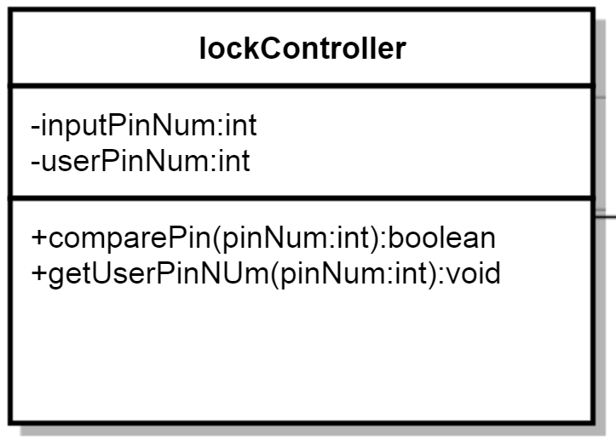
Specification of Class Diagram
lockController Class Diagram Specification
Responsibility
잠금 화면을 관리하는 Class
잠금 화면을 띄워주는 역할을 하며,
핀 번호가 입력되면 저장되어있던 핀 번호와
비교하여 잠금해제 여부를 결정하는 기능을 한다.

Slide 38
Specification of Class Diagram
lockController Class Diagram Specification
Attribute
InputPinNum ( int type )
유저에 의해 입력된 핀 번호를 저장하는 변수
userPinNum ( int type )
기존에 DB에 저장되어있던 유저의 핀 번호를 저장하는 변수

Slide 39
Specification of Class Diagram
lockController Class Diagram Specification
Operation
Method Name
comparePin
Return Type
Boolean
Parameter Type
int
Parameter Name
pinNum
Description
inputPinNum과 userPinNum을 비교하는 함수
두 숫자가 일치하면 true, 일치하지 않으면 false를 리턴한다.

Slide 40
Specification of Class Diagram
lockController Class Diagram Specification
Operation
Method Name
getUserPinNum
Return Type
-
Parameter Type
int
Parameter Name
pinNum
Description
DB에 저장되어있는 기존의 유저 핀 번호를 가져와서
userPinNum변수에 저장한다.

Slide 41
Q & A
uestion
nswer

Slide 42
The end.

